Slide 1
일본 근대국가 성립과 대중문화 형성
일본어학과 21902089 장아영

Slide 2
목차
일본 사무라이 시대
1) 도쿠가와 막부의 몰락
2) 메이지 유신의 시작.(동영상)
입헌군주제의 시작
개혁
일본의 대중문화에 대해
만화
1)애니메이션
2) 최초의 애니메이션 작품
일본 야구의 역사 1)일본 프로야구
2)일본 열도의 야구 열풍
스모의 역사
1)스모의 국제화
가부키
1)가부키의 역사

Slide 3
선정 동기
평소에 일본문화에 대한 관심도가 높았으며 교수님의 수업을 들으면서 일본역사에 대해 좀 더 알고싶어서 이 주제를 선택하게 되었습니다. 그리고 많은 사람들에게 제가 조사한 일본의 역사 그리고 일본 문화에 대해 알려주고 싶었습니다.

Slide 4
사무라이 시대
일본은 근대국가 전에는 사무라이 사회.
도쿠가와(에도) 막부가 일본을 다스림.
천황은 상징적 존재

Slide 5
도쿠가와 가문의 몰락
도쿠가와 막부는 외국과의 교류를 거부.
통상 수교 제한을 점차 완화하기 시작.
1854년 미•일 화친 조약 체결.
1858년에 미•일 수호 통상 조약도 체결.
개항에 대한 비판이 고조.
하급 무사들을 중심으로 존왕양이 운동이 전개 .
사회변화로 인해서 도쿠가와 가문은 끝이 보임.

Slide 6
메이지 유신의 시작
https://youtu.be/hZItYPzlomU

Slide 7
입헌군주제의 시작
메이지 정부가 수립
일본은 점차 서양 문물 과 기술을 적극적으로 받아들이고 개혁을 추진
메이지 유신의 목표는 서양문물을 적극 수용하여 문명개화를 달성
중앙 집권적인 입헌군주체제를 확립하여 부국강변을 도모

Slide 8
개혁
신분제도 철폐, 토지와 조세 제도 개혁, 의무교육의 실행, 우편제도 실시, 철도 건설 등
자본가들의 공장 운영권을 인정하여 공장들이 대거 설립
머리모양을 서양식으로 바꿈
일반인들도 서양식 생활 풍습 모방
의회 제도를 실행

Slide 9
일본의 대중문화
일본의 대중문화는 다양성
만화, 애니메이션, 프로야구, 스모 등

Slide 10
만화
만화의 만은 '마음대로'라는 뜻
만화 란 단어는 에도 시대의 풍속화가 가쓰시카 호쿠사이의 작품집인 <호쿠사이만가>에 처음 등장
메이지 시대의 화가이자 만화가인 기타자와 라쿠텐과 이마이즈미 잇표가 서구의 카툰 혹은 코믹스의 번역어로 사용하면서 지금의 의미로 정착

Slide 11
애니메이션
1910년 경제 부흥을 맞아 해외 문화를 탐닉하던 시대 때 탄생.
특히 영화는 대중오락으로 정착
닛카쓰, 덴카쓰 등의 영화사들도 설립
1916년부터 일본 최초의 애니메이션 작품들을 제작
일본 최초의 애니메이션인 《문지기 이모카와 무쿠조 이야기》를 제작

Slide 12
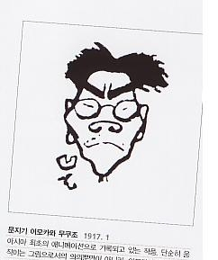
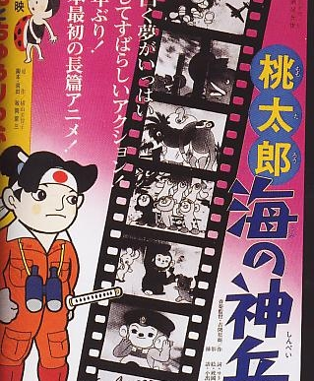
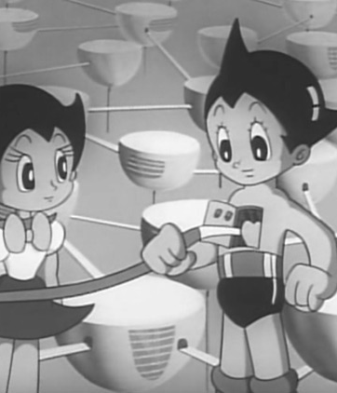
최초의 애니메이션 작품
<이모카와 무쿠조>
<모모타로. 바다의 신병>
이모카와 무쿠조.
1917년 애니메이션의 원조.
익살스러운 주인공이 돼지를 잡으려고 했다가 실패한다는 스토리텔링을 갖고 있는 애니메이션의 시초.
그 밖의 1930년대 모모타로. 바다의 신병, 철완아톰
[출처] 일본애니메이션의 역사|작성자 새신
<철완 아톰>

Slide 13
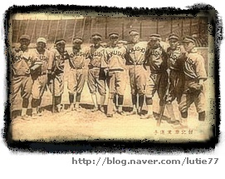
일본 야구의 역사
메이지 시대에 미국인 교사에 의해 전파
1878년에 일본 최초의 야구팀 니이바시 아스레틱 클럽이 창단.
일본에서 본격적으로 야구가 인기를 얻기 시작(1896년 다이이찌(第一) 고교의 활약)

Slide 14
일본 프로야구
1932년도에 일본야구가 출법
1949년에 양대리그로 분류
1950년에 올스타전이 시작
1974년도에 세이브 기록 채용
1975년도에 퍼시픽 리그에서 지명타자 제도 도입

Slide 15
일본 열도의 야구열풍
2015년 11월 12일, 비슷한 시간대에 열린 두 경기를 비교했을 때 일본 야구 국가대표팀의 경기 시청률.
지방 | 일본 야구 국가대표팀 | 일본 축구 국가대표팀
칸토 | 15.4% | 13.2%
칸사이 | 15.9% | 11.4%
나고야 | 14.6% | 12.8%
북부 규슈 | 25.3% | 11.1%

Slide 16
스모의 역사
기록상으로 지금의 스모의 토대가 된 것은 나라 시대.
가마쿠라 시대에는 무사들에게 적극적으로 장려.
에도 시대에는 서민들에게 많은 인기를 끌며 대중화.
스모는 1000년이 넘는 세월 동안 일본의 프로 스포츠로 성장.

Slide 17
스모의 국제화
스모의 대중적 인기는 히로히토 천황에 의해 더욱 강화
외교사절이나 해와의 인사들을 종종 스모 경기에 초대.
1960년대 이르러 많은 젊은 레슬링 선수들이 스모를 배우러 일본에 방문.
1993년 이후에 스모는 해외에서도 인기있는 스포츠.

Slide 18
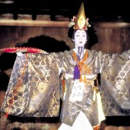
가부키
에도시대 때부터 현대까지 약 400년 까지 이어옴.
이즈모노 오쿠니라는 여성이 교토에서 가무를 시작한데서 비롯.
중세 말기에 민속예능 내지 풍속 무용.
시대의 서민의 마음과 감각을 반영.

Slide 19
가부키의 역사.
종교적인 황홀감을 경험하기 위한 종교무용.
이즈모노 오쿠니가 남장을 하거나 괴상한 복장으로 연기.
1629년 지나치게 관능적이라는 이유로 여성출연 금지.
12~15세의 미남, 미동들이 춤과 곡예등을 선보임.
남색을 파는 일이 생김.
1652년 미동 출연금지.
가무를 하지 않고, 연극만 가능.
여성과 소년의 출연금지.

Slide 20
감사합니다.

